Slide 1
Planen for i dag
Opsamling og afrunding af Taylor
Autoritær, Demokratisk og Laissez Faire ledelse
Opgaver
Opsamling og afrunding
Case fra det virkelige liv

Slide 2
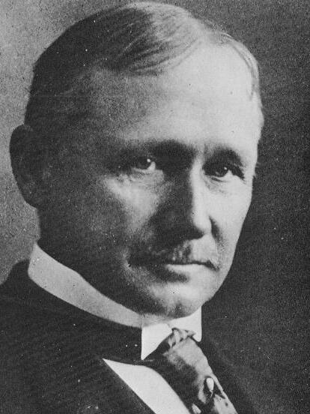
Frederick Winslow Taylor
Hvad var formålet med Taylorisme?
Er Taylorisme stadig relevant i dag?
Hvorfor/ Hvorfor ikke?
Hvad kan vi bruge hans viden til i dag?

Slide 3
Hvad tænker i når jeg siger moderne ledelse?
Brug 5 minutter på at snakke med personen ved siden af dig om hvad i tror moderne ledelse er.
Og kom dernæst på eksempler fra jeres eget arbejdsliv hvor i har oplevet god ledelse.

Slide 4

Moderne Ledelse
Hvordan er vi endt hvor vi er i dag?
Hvor er vi endt i dag?
Afhængighedsteori
Demokratisk, Autoritær og Laissez Faire Ledelse
Muligvis forældet, men de byggede grundstenene for den måde vi ser på ledelse i dag. Og for at forstå moderne ledelse skal vi forstå disse. Fordi Moderne teorier bygger ovenpå.

Slide 5
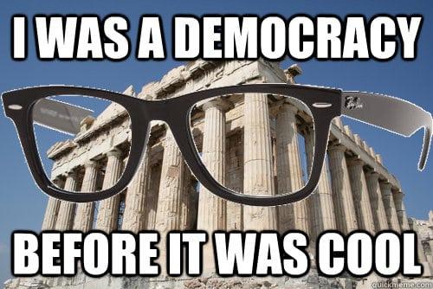
Den Demokratiske Ledelsesstil
Tæt dialog
Fordeling af arbejdet er et resultat af dialogen
Ledelsen deler alle informationer med medarbejderne for at give de bedst mulige forudsætninger for samarbejde.
Fordele og ulemper?
Hvad tænker i?

Slide 6
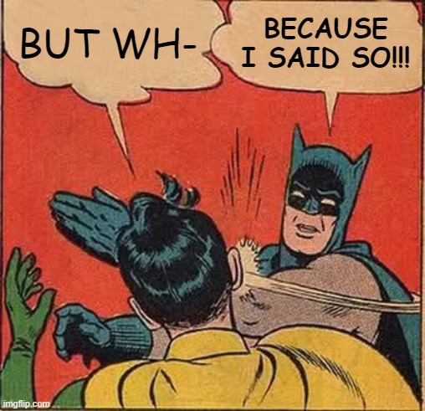
Den Autoritære ledelsesstil
Baseret på lederens magtposition.
Fordi jeg siger det.
Træffer beslutningerne selv ud fra hvad ledelsen mener det rette at gøre
Fordele og ulemper?
Hvad tænker i?

Slide 7
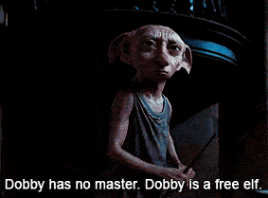
Laissez Faire Ledesstilstil
Ledelsen trækker sig og er passiv
Ledelsen deltager ikke
Medarbejderne forventes selv at løse deres opgaver med fuld frihed og modtager ikke kritik løbende
Fordele og Ulemper?
Hvad tænker i?

Slide 8
We have a winner… according to studies from 1938
Men først en pause! Ægte cliffhanger i know…

Slide 9
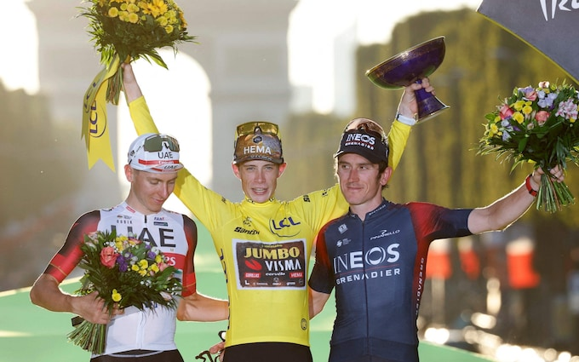
Hvad siger undersøgelsen fra 1938 om dette?
Demokratisk var bedst long term
Autoritær var bedst Short term
Laissez Faire… var ikke særlig god
Demokratisk
Autoritær
Laissez Faire
Autoritær

Slide 10
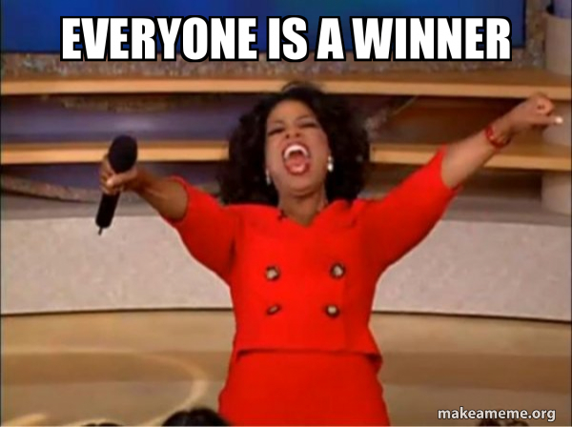
Men hvad siger reel moderne ledelsesteori om dette?
Peger faktisk på der er situationer hvor alle 3 er berettiget.
Så jeres opgave er! Nu hvor i har fået en spoiler.
Kom med jeres bud på situationer og kontekster hvor hver ledelsesstil faktisk er den mest effektive, og så snakker vi om hvorfor bagefter.
Det her er svært så mist endelig ikke modet hvis i har svært ved det. Men jeg vil bare have i taler om det og prøver!
AND A LOSER!!!

Slide 11
Demokratisk ledelse. Hvornår og hvorfor?
Hvornår?
I en virksomhed under forandring. Når der skal ske noget nyt.
Kontekster hvor medarbejdere har behov for udvikling og dette vægtes højt.
Når kreativitet og nye perspektiver vægtes
Længere projekter der ikke haster
Hvorfor?
Medarbejderne ser sig set, og hørt og inddraget.
Medarbejderne oplever de er vigtige
Medarbejderne får feedback så de får forbedret kompetencer.

Slide 12
Autoritær ledelse
Hvornår?
Under krisetider. Når køkkenet brænder på og der mangler en retning.
Når der er uenigheder internt blandt medarbejderne.
Ved elementært arbejde, der hverken kræver store kompetencer, eller indebære medarbejdere der har store kompetencer.
Situationer hvor Ledelsen oprigtigt ved bedst
Hvorfor?
Ofte situationer hvor medarbejderne faktisk ikke selv ved hvad der giver mest mening.
Kan skabe klare retningslinjer så folk ved hvad der forventes af dem.

Slide 13
Laissez Faire Ledelse
Hvornår?
Ved medarbejdere med høj ekspertise.
Med arbejde der kræver høj ekspertise
Ved arbejde hvor den indre motivation er høj
Ved høj erfarne medarbejdere
Hvor lederen er en sparringspartner
Hvorfor?
Hey Messi, i stedet for at sparke sådan her så prøv lige den her teknik i stedet!!
Det eksempel er slet ikke far fetched!

Slide 14
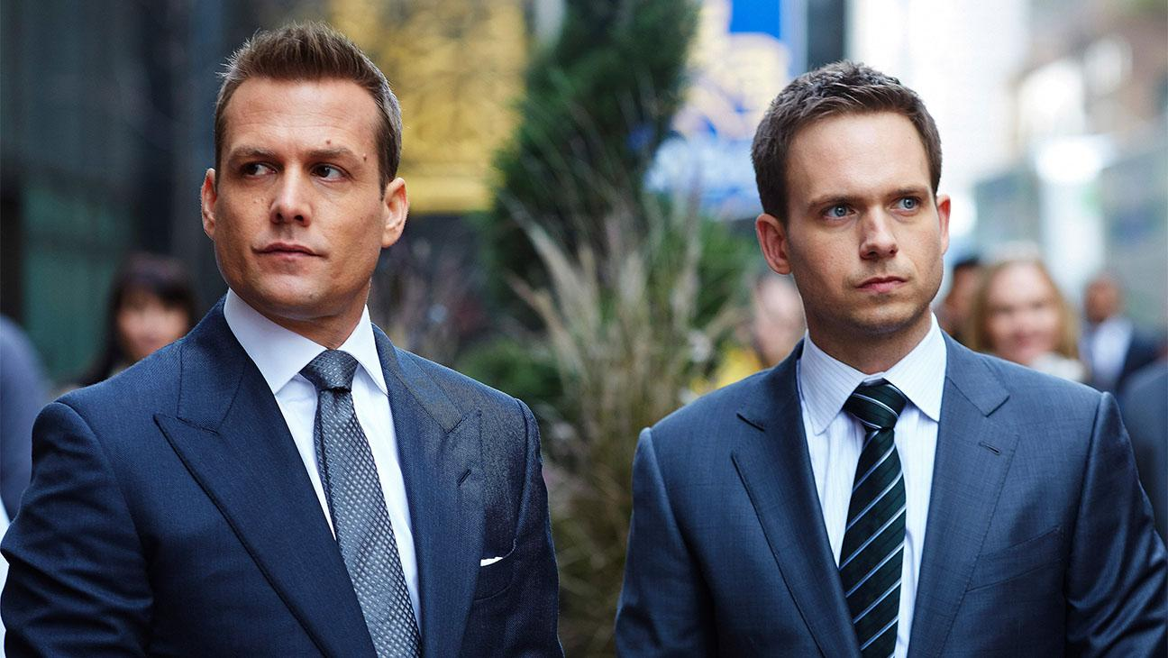
Case 1
Vi er på advokatfirmaet i København der hedder Fjord-Sort. Du er managing partner, og det vælter ind med cases. Heldigvis har du rigtig mange erfarne og dygtige advokater der arbejder for dig, der hver især er motiveret til at levere et enormt godt stykke arbejde, og ligeledes gør netop dette. Der leveres altså på et enormt højt niveau i virksomheden og medarbejderne er eksperter indenfor hver deres område. Hvilken ledelsesstil vil du foreslå der gøres brug af her?

Slide 15
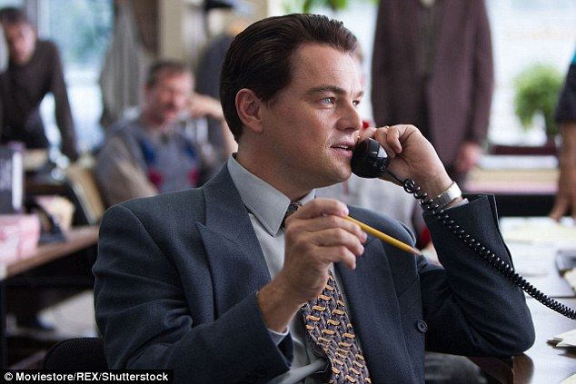
Case 2
Vi er hos telemarketingbureauet Legendary Sales, og du er chef og grundlægger af virksomheden. Du får løbende en masse unge mennesker ind der forsøger at tjene penge i deres sabbatår. De har ikke nødvendigvis den store salgserfaring eller ønsker at gøre karriere indenfor salg, men vil bare tjene lidt penge i deres sabbatår. Der er ikke den store fremtid i at udvikle dem og arbejdet er heller ikke enormt komplekst. Hvordan vil du lede dem?

Slide 16

Case 3
Vi er hos revisionsvirksomheden WPC og det er slutningen af året. Alle jeres revisortrainees er lige blevet færdiguddannet og du har fået opgaven om at lede dem. De er unge, og de er sultne og ønsker at være i virksomheden i lang tid, og håber på at kunne udvikle deres kompetencer indenfor organisationen. De har lige taget en lang uddannelse, og har kompetencerne til at løse opgaverne, men de er stadig nyuddannede og de er altså ikke eksperter endnu. Hvordan ville du lede dem?

Slide 17
Så hvad har vi (Forhåbentligt) lært i dag?
Fra maksimal effektivisering til et mere holistisk syn. Men vi er ikke helt i mål!
Startskuddet til moderne ledelse og fundamentet for det med vores tre nye ledelsesstile er stadig yderst relevante i dag, bare ikke helt på samme måde som de først blev præsenteret.
No one best practice. Det er baseret ud fra kontekst!
OG VIGTIGST AF ALT! Glæder vi os vildt meget til at lære mere om moderne ledelse så vi kan blive klasse ledere!

